Slide 1
Презентация для родительского собрания группы «Ромашка»
«Здоровый образ жизни»

Slide 2
А для этого предлагаем Вам отправиться вместе с вашими детьми в путешествие по стране « Здоровейка »
У нас сегодня урок здоровья.
Быть здоровыми хотят и взрослые, и дети.
Как здоровье сохранить?
Кто может мне ответить?
А ответят вам ваши дети!
Встречайте их!
Внимание! Внимание! Начинаем путешествие – соревнования!
А вот и первая овощная станция.

Slide 3
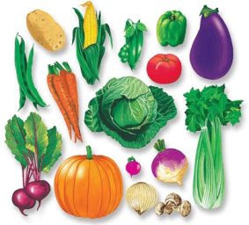
А живет на ней наш друг Поварёнок! Подвижная игра «Огород»
Как-то вечером на грядке
Репа, свекла, редька, лук
Поиграть решили в прятки,
Но сначала встали в круг.
Рассчитались четко тут же:
Раз, два, три, четыре, пять.
Прячься лучше, прячься глубже,
Ну а ты иди искать.

Slide 4
Как вы думаете, кто из овощей все вкусней и нужней?
Кто при всех болезнях будет всех полезней?
Чтоб здоровым сильным быть
Надо овощи любить, все без исключенья!
Ешьте больше овощей, будете вы здоровей!
А вот и вторая фруктовая станция!

Slide 5
Третья станция – витаминная. Здесь живут очень полезные друзья – витамины. Витамины – это вещества, которые содержатся в полезных продуктах! Они очень полезны для организма человека.
Давайте познакомимся с ними!

Slide 6
Чтоб здоровым оставаться,
Нужно правильно питаться.
Витамины нам нужны,
Чтоб здоровы были мы!
Пищей сладкой, шоколадной
Ты не увлекайся!
Очень кислого, соленого
Ты остерегайся!
Зелень, овощи и фрукты,
Очень вкусные и важные продукты!
Все мы дружно встали
И на месте зашагали
На носочках потянулись
А теперь назад прогнулись
Как пружинки мы присели
И тихонько разом сели
Четвертая станция –
Чистюлькино

Slide 7
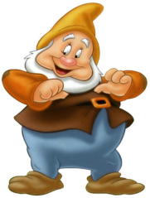
Игра «Для чего это нужно? Игра «Что мы делаем не скажем, а покажем»
Мойте руки с мылом,
Пропадут микробы навсегда,
Защищают тело, наше тело,
Солнце, воздух и вода!
Вот что нужно делать для того,
Чтобы быть всегда чистыми и опрятными.

Slide 8
Вот и заканчивается наше с вами путешествие по городу «Здоровей-ка».
Оказывается здоровье дороже всего, его нигде не купишь!
Поэтому его нужно беречь с детства!
Вам понравилось путешествовать?
Молодцы все! И дети и родители!!!

